Slide 1
Presentación del proyecto
Nombres:Ronald Navarro
Patricio Luna
Javier Hernandez

Slide 2
Descripción
El proyecto se basa en un e-commerce de relojes, en donde se les permitirá a los usuarios explorar productos, agregar productos al carrito, eliminar productos del carrito. Tendrá un inicio de sesión en donde se puedan registrar usuarios nuevos y esta incluirá una plataforma de pago.

Slide 3



Frontend

Slide 4




Backend

Slide 5

Base de Datos

Slide 6
Flujo de desarrollo
Planificación
Configuración de entorno
Desarrollo Frontend
Desarrollo Backend
Integración
Despliegue

Slide 7
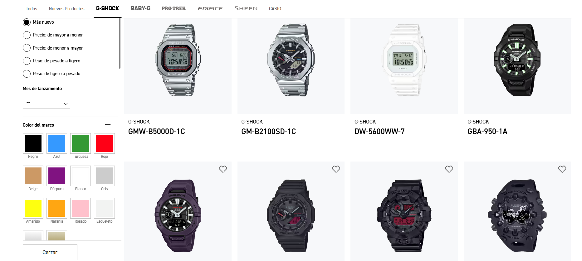
Inspiración
Acá tenemos una imagen que tomamos como inspiración visual que presenta un estilo y funcionalidades que puede tener nuestro proyecto.
Así lucen los e-commerce de relojes líderes del mercado, nuestro proyecto busca ofrecer una experiencia similar pero adaptada a nuestro estilo.

Slide 8
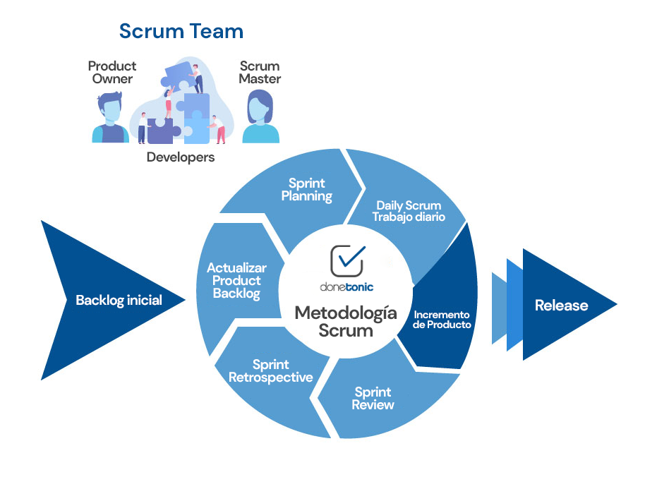
Metodología Ágil Scrum
Como equipo escogimos la metodología ágil scrum por que nos permite flexibilidad, mejora continua, entregas rapidas. Permitiendo que se desarrolle con calidad y de forma ágil

